Slide 1
课题3 制取氧气
（第1课时）
中山大学附属中学－－邓作逵 老师
20200921

Slide 2
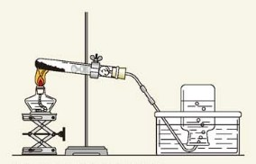
分解
一、加热 高锰酸钾制氧气法
分解反应
1、药 品：
高锰酸钾
（暗紫色）
△
2、反应原理：
KMnO₄ K₂MnO₄ + MnO₂ + O₂
3、发生装置与收集装置：
固固加热装置
发生装置
收集装置

Slide 3
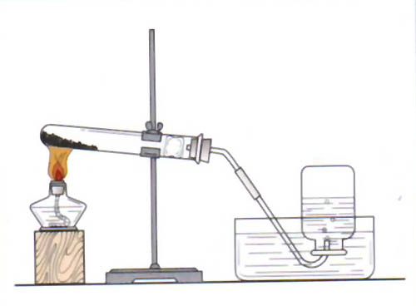
【演示实验】加热分解高锰酸钾制氧气法
（P₃₇）
有什么现象？
没有明
显现象
【演示实验2－5】
实验编号 | 现 象
（1）
（2）
集气瓶中收集了一瓶无色气体
带火星的木条复燃

Slide 4
收
集
装
置
发
生
装
置
（P₄₅）
（1）在上图所示装置中，使用了哪些仪器？
（2）为什么可以用排水法收集氧气？
因为O₂不易溶于水；
能否用排空气法收集氧气吗？
能
是用向上排空气法收集氧气，还是向下排空气法是收集？
向上排空气法收集O₂
你的理由是什么？
O₂的密度比空气的略大。

Slide 5
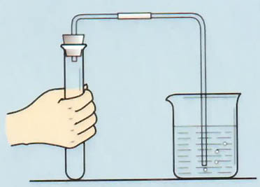
4、实验步骤
a、检验装置的气密性：
（查）
此导管口不要超过水面

Slide 6
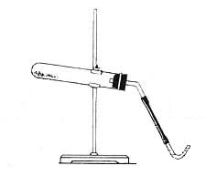
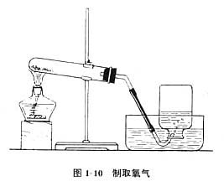
4、实验步骤
a、检验装置的气密性：
（查）
b、在试管中装入药品，并将试
管固定在铁架台上：
c、点燃酒精灯，给试管中的
药品加热，并收集气体：

Slide 7
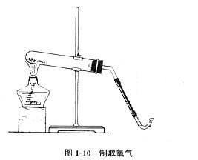
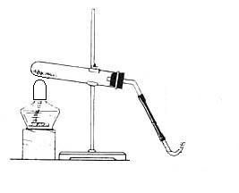
4、实验步骤
、移
、熄
（查、装、定、点、收 ）
先移出水面
后熄灭酒精灯
d、收集完O₂后，先将导管
移出水面：
e、熄灭酒精灯：

Slide 8
4、实验步骤
：茶庄定点收利息
装入药品，并把试管固定在铁架台上
检验装置的气密性
加热药品并
收集气体
从将导管移出水面
最后熄灭酒精灯

Slide 9
一、加热分解KMnO₄制O₂的注意事项
（1）实验之前为何要先检查装置的气密性？
如果装置漏气，将无法收集到O₂。
（2）实验之前为何要在试管口放一团棉花？
（P₃₇注释）
防止加热时KMnO₄粉末进入导管。
（3）装置中的试管口为何要略向下倾斜？
防止冷凝水回流到热的试管底部，使试管炸裂。
（4）给试管加热之前必须先让试管________________，具体操作是
___________________________________。
受热均匀
使酒精灯火焰在试管下方来回移动

Slide 10
一、加热分解KMnO₄制O₂的注意事项
（5）当导管口开始有气泡冒出时，为什么不宜立即收集？应该在什么时
候才能收集？
当气泡在导管口连续地并均匀地放出时，才能收集。
（6）用排水法收集氧气时，怎样判断你已经收集满氧气了？
有气泡从集气瓶口向外冒出
如果是用向上排空气法收集氧气，又怎样判断？
将带火星的木条放在集气瓶瓶口，带火星的木条复燃

Slide 11
一、加热分解KMnO₄制O₂的注意事项
（7）收集好一瓶氧气应该怎样放置在桌面上？
正放在桌面上。
（8）停止加热时，为什么要先将导管移出水面，而后熄灭酒精灯？
防止水槽中的水倒吸进入热的试管底部，使试管炸裂。
【作业】
1、完成《一遍过》实验活动1（P₂₂₋₂₃）
2、预习教材P₃₈ ₋ ₃₉

Slide 12


二、催化分解过氧化氢制氧气法
1、药品：
双氧水、
二氧化锰
H₂O₂
MnO₂
H₂O+O₂ ↑
2、反应原理：
3、实验制取装置
：固液不加热装置

Slide 13
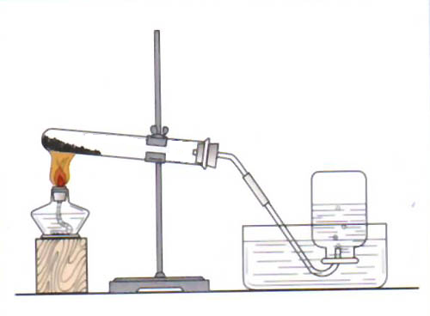
三、加热催化分解氯酸钾（KClO₃）
1、药品：
氯酸钾、二氧化锰
MnO₂
2、反应原理：
KClO₃ KCl + O₂↑
△
3、实验制取装置
：固固加热装置

